Slide 1
X-Line Design SERAS / Institut Néel
Workshop ThomX
Thursday 18 december 2018

Slide 2
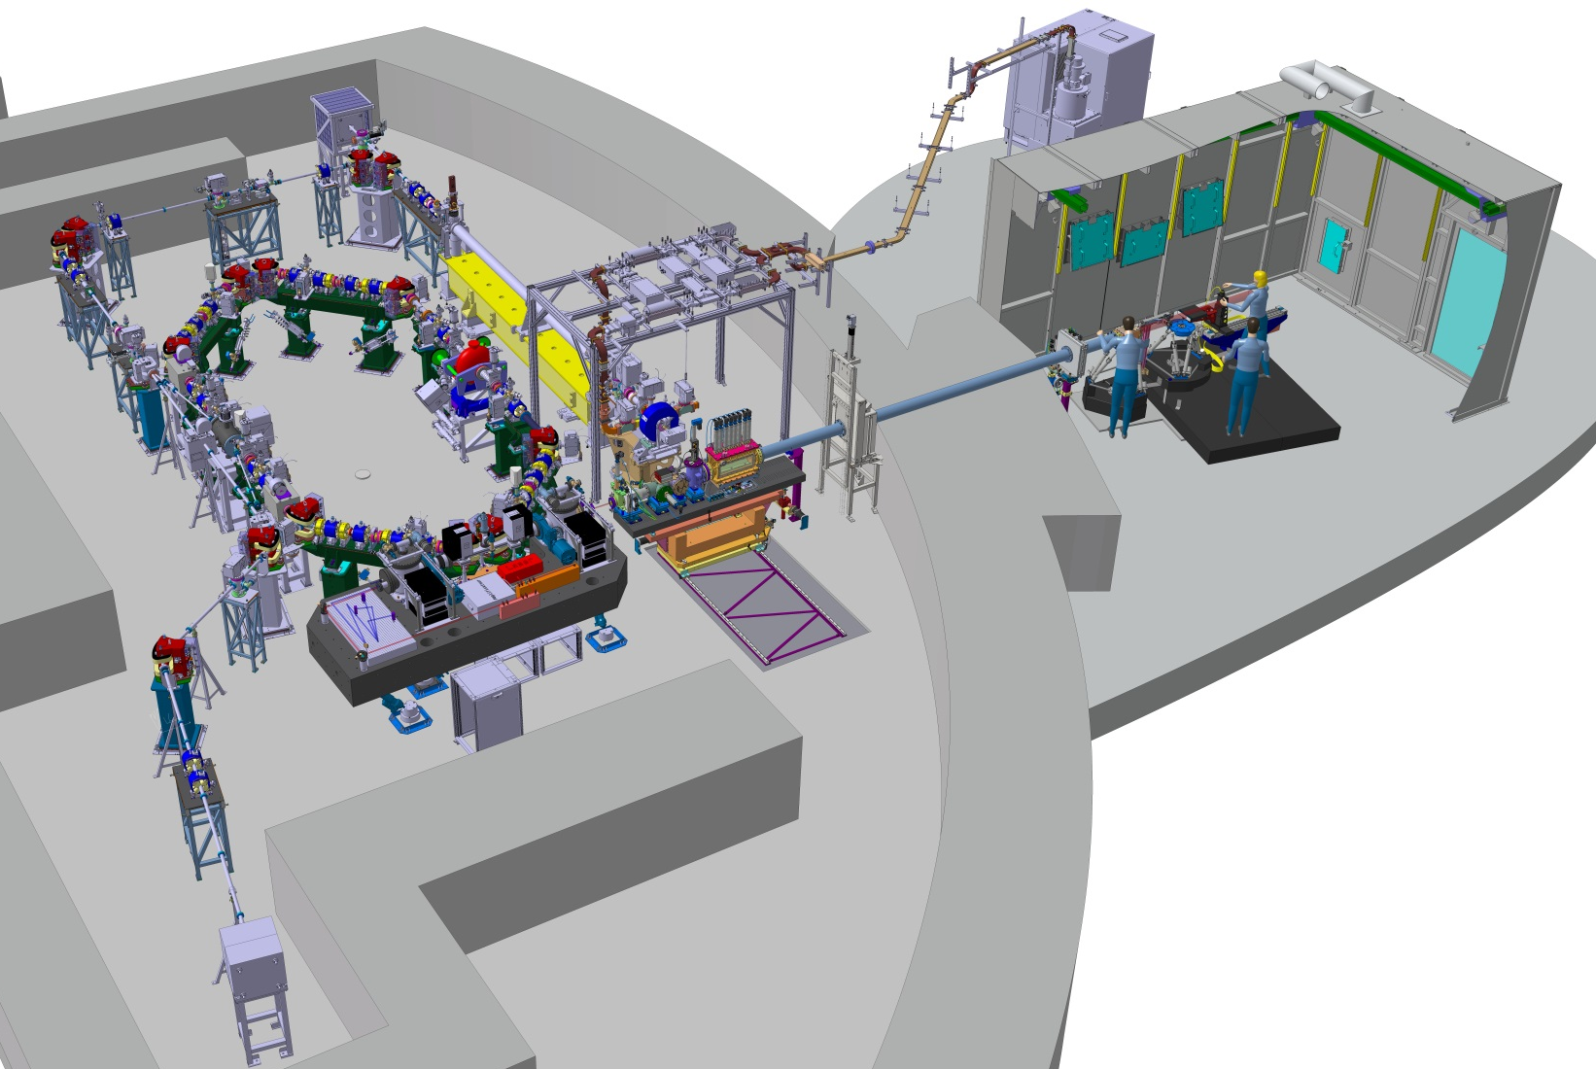
Thom X – X Line
WORKING AREA =
X-Hutch exp. & control
TABLE 1 =
Continuous monitoring
TABLE 1
Beam monitoring
& conditioning
Connection pipe
+ radiation protection
Connection Pipe
“TABLE 2”
X-Ray experiments
Notes:
Composition de la Ligne X :
Table 1 dans l’Igloo
Tube de liaison
« Table » 2 dans la X-Hutch

Slide 3
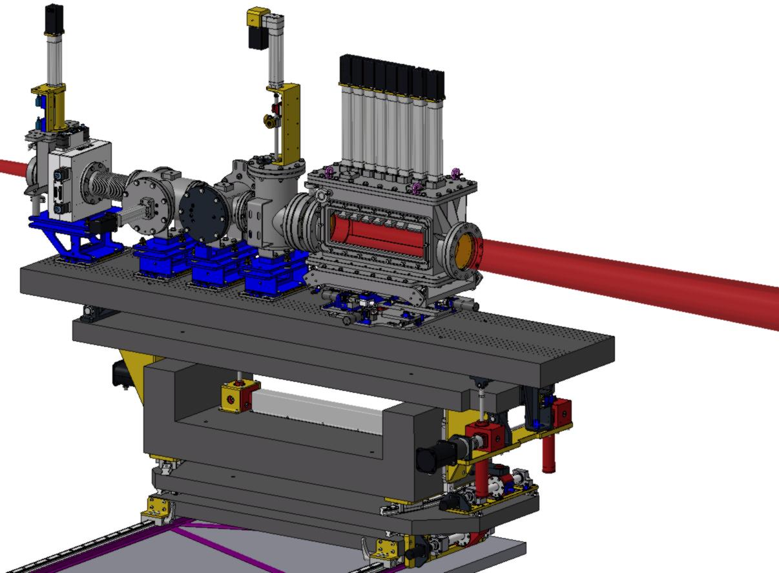
Thom X – X Line
TABLE 1
Beam monitoring
& conditioning
Connection pipe
+ radiation protection
“TABLE 2”
X-Ray experiments
Notes:
Le rôle de chaque sous-ensemble :
Table 1 : monitoring et focalisation du faisceau.
Table 2 : conditionnement du faisceau + exploitation.

Slide 4
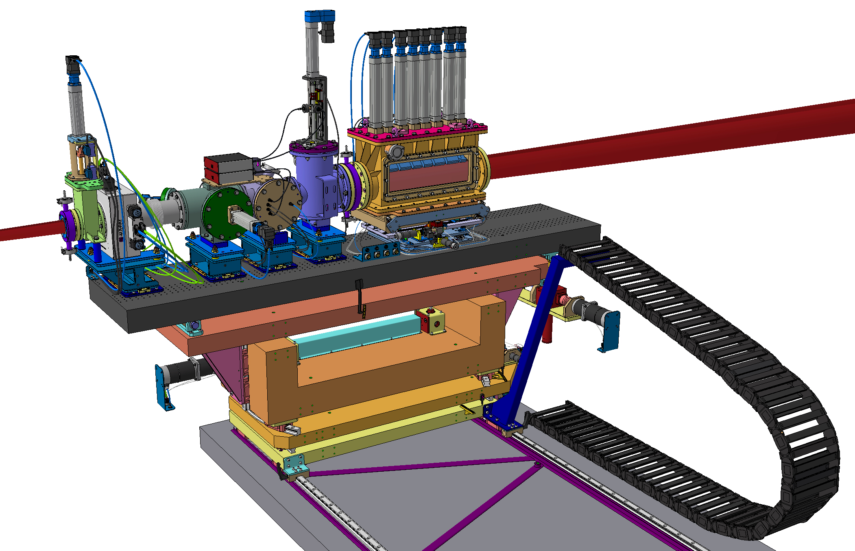
Thom X – X Line – Table 1
Notes:
Table de positionnement à 4 degrés de liberté (2 rotations / 2 translations) permettant d’aligner les éléments optiques de la table 1 dans le faisceau

Slide 5
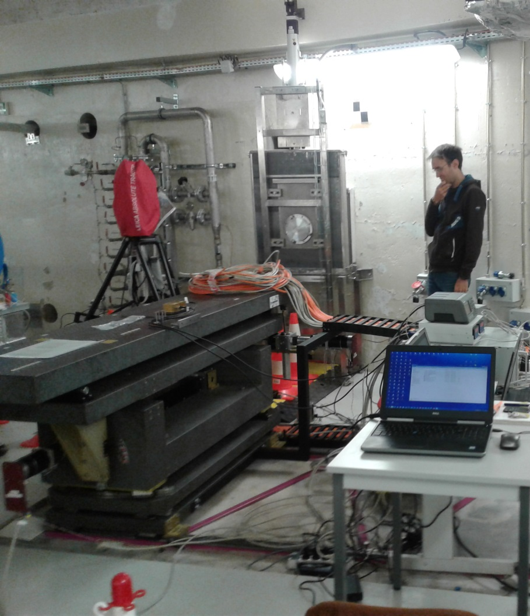
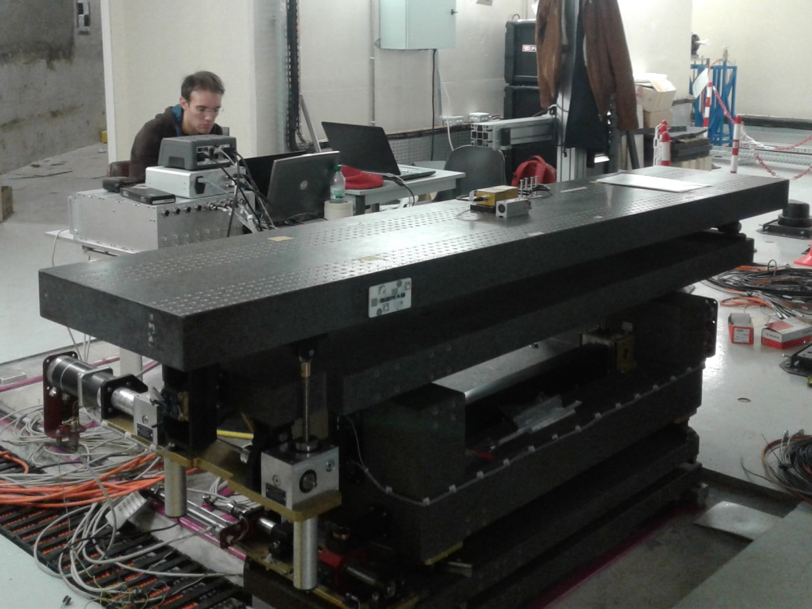
Thom X – X Line – Table 1
delivered and installed on site
done

Slide 6
Thom X – X Line – Table 1
STATUS OF TABLE 1
done
Notes:
réception de la table N°1 OK
reste à l'intégrer au système informatique du LAL (SPEC & TANGO)

Slide 7
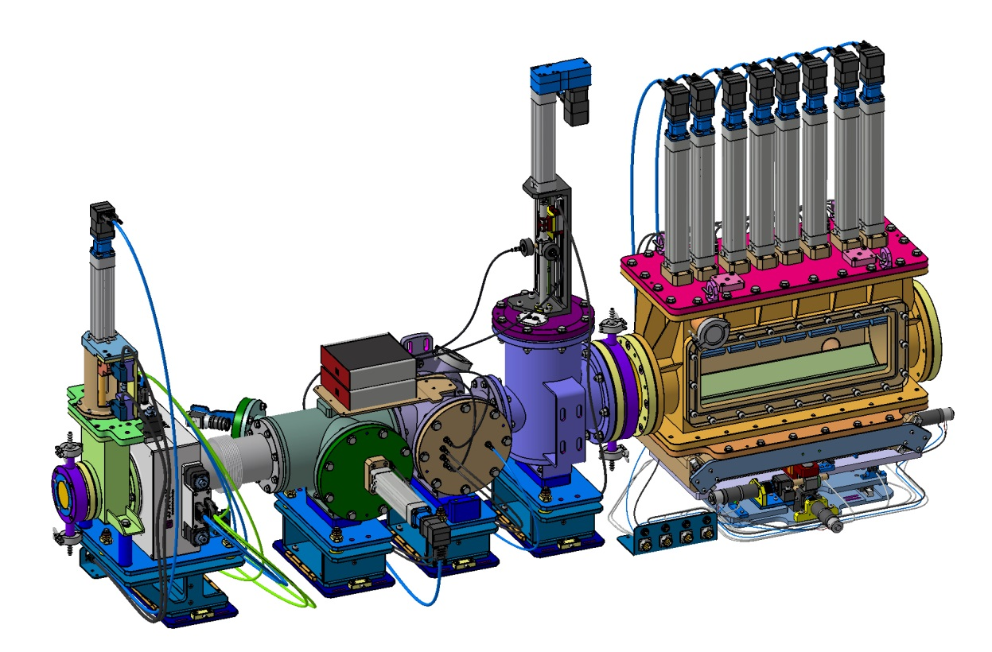
Thom X – X Line – Table 1
STATUS OF X-RAY OBTURATOR
Valve system
done
Notes:
Elément qui servira aux analyses pour mesurer le bruit de fond (signal sans faisceau) dans tous les détecteurs des tables 1 et 2.
Un simple volet en tungstène actionné par un vérin électrique.
En entrée de ligne : une fenêtre béryllium et une bride à balayage d’azote.
Pour les essais dans un premier temps, nous utiliserons des fenêtres en Kapton noir pour :
ne pas risquer d’endommager les fenêtres Béryllium (coût élevé)
conserver l’obscurité dans les enceintes des instruments de mesures.
L’ensemble est fabriqué et assemblé
Les tests en vide sont effectués
Il reste :
câbler les moteurs, les fins de course
Tester les mouvements à blanc
Tester sous faisceau à l’ESRF

Slide 8
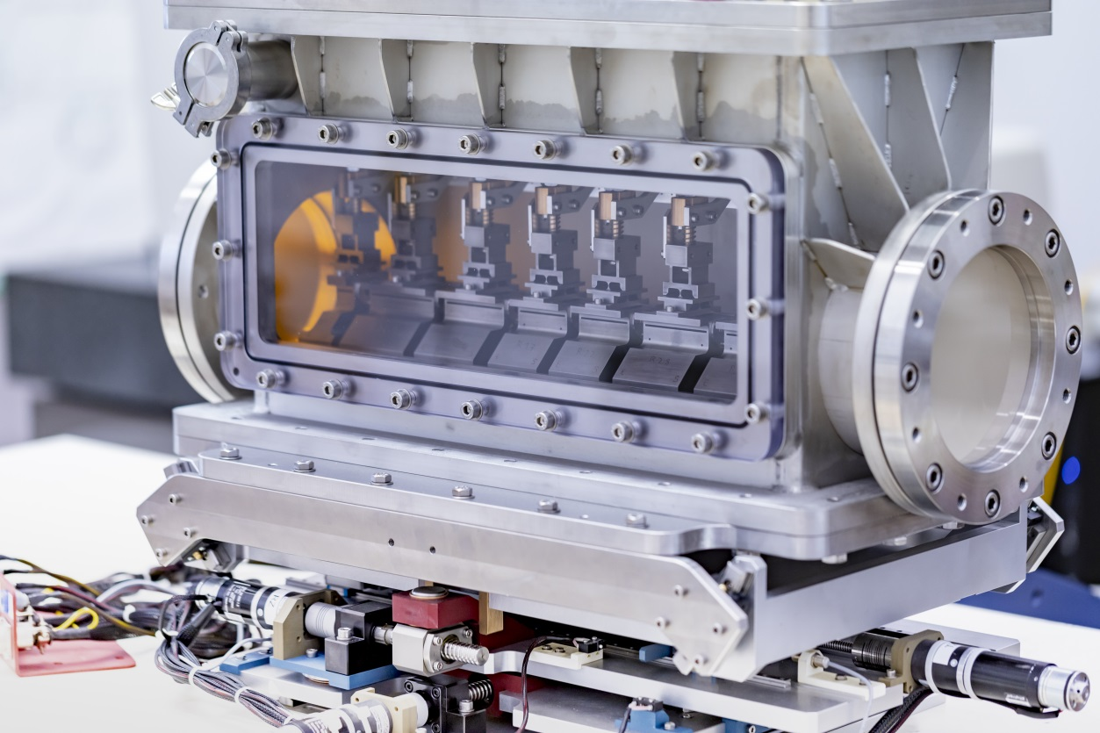
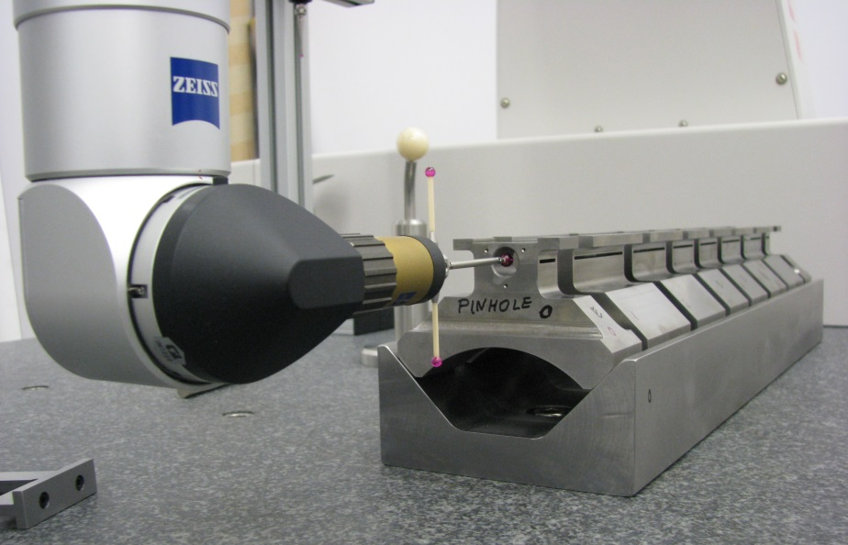
Thom X – X Line – Table 1
STATUS OF TRANSFOCATOR
Beam collimation & focus
done
Notes:
Système de collimation / focalisation de la partie centrale du faisceau en y insérant des racks de lentilles en aluminium (67 lentille + pinhole)
Balayage d’Azote ou Hélium permanent pour éviter l’oxydation des lentilles.
métrologie mécanique réalisée. en attente de teste avec des photons !

Slide 9
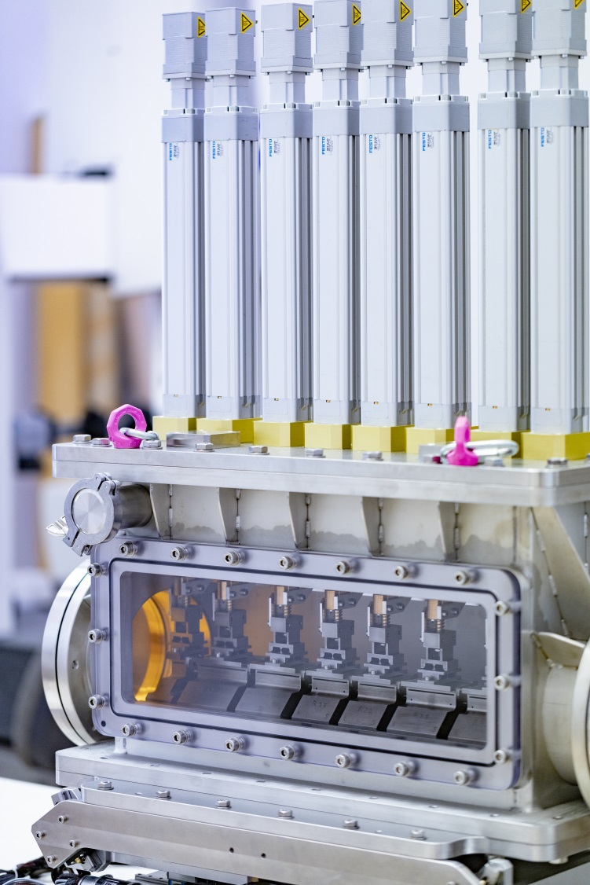
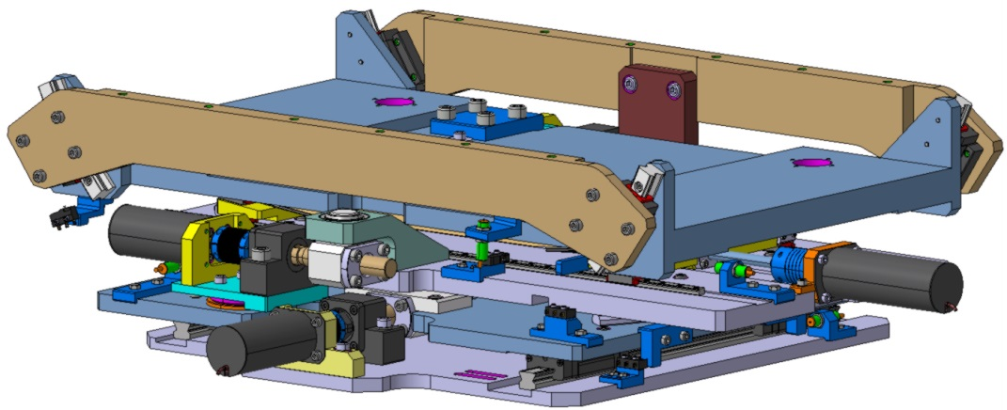
Thom X – X Line – Table 1
STATUS OF TRANSFOCATOR HOLDER
Alignment of the Transfocator
metrological control in process
Notes:
Ensemble à 4 degrés de liberté (2 rotations / 2 translations) permettant d’aligner le transfocateur indépendamment des autres éléments
Les pièces sont réalisées, l’assemblage est réalisé, il ne reste que la qualif des 4 mouvements du berceau en résolution & répétabilité

Slide 10
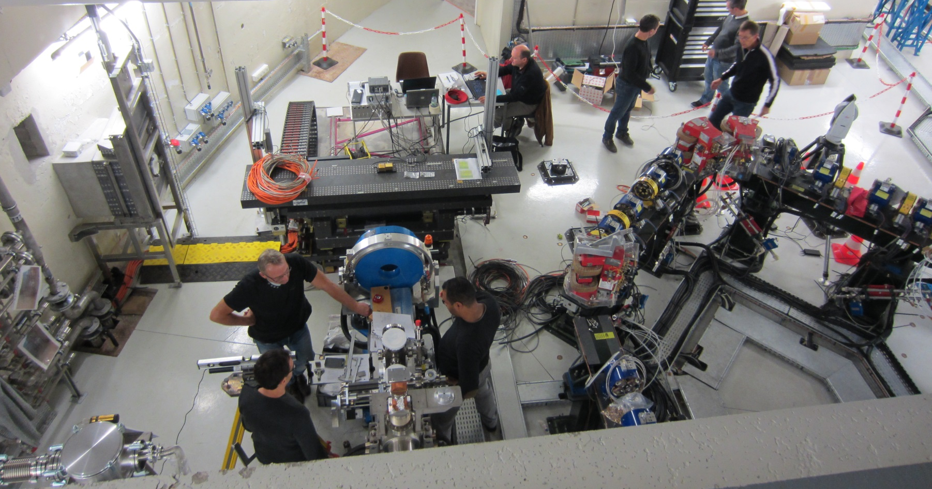
Thom X – X Line – Table 1
timely delivery
Notes:
Tous les éléments optique de la table 1 sont fabriqués et assemblés, méme le transfocateur.
Le support de transfocateur est en cours de qualification (répétabilité).
Il reste à câbler 4 moteurs.
Essais sous faisceau à l’ESRF en 2019
La table 1 motorisée est assemblée et câblée.
Les tests de motorisation sont effectués (y compris sous charge ^^)
Essais de qualification résolution / répétabilité réalisés
prêt pour le service après vente !

Slide 11
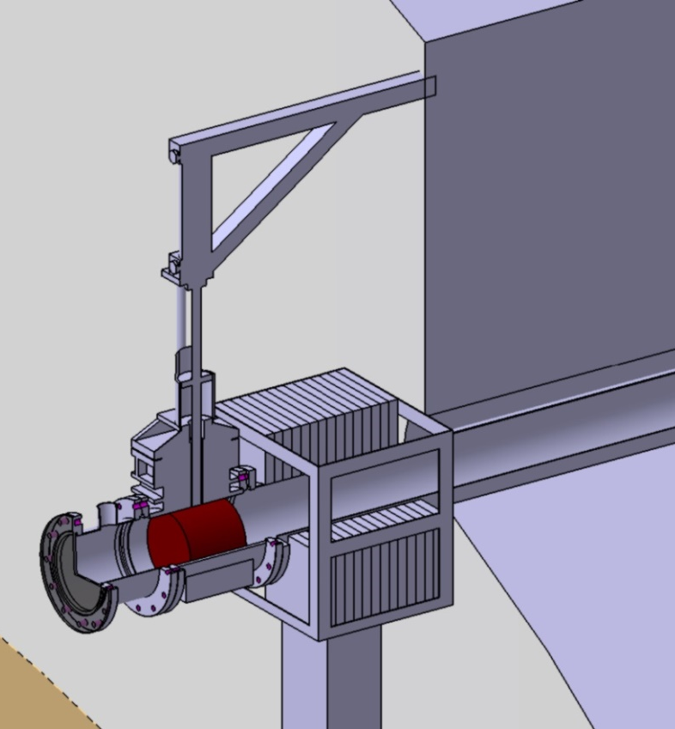
Thom X – X Line – Connection pipe
STATUS OF RADIATION PROTECTION
Beam Shutter + Lead Shield
TABLE 1
Beam monitoring
& conditioning
done
Connection pipe
+ radiation protection
TABLE 2
X-Ray experiments
Notes:
Beam Shutter = protection d’urgence ou ponctuelle des personnes dans la cabane d’expériences.
Protection en plomb = protection permanente pour compenser la différence de diamètre dans la paroi en béton.
Tube à vide découplé de la sortie du Transfocateur et de l’entrée du BS.
Le cahier des charges laisse libre le choix des sous-traitants.
La PUMA pour l’ensemble est publiée. Analyse des offres cette semaine.

Slide 12
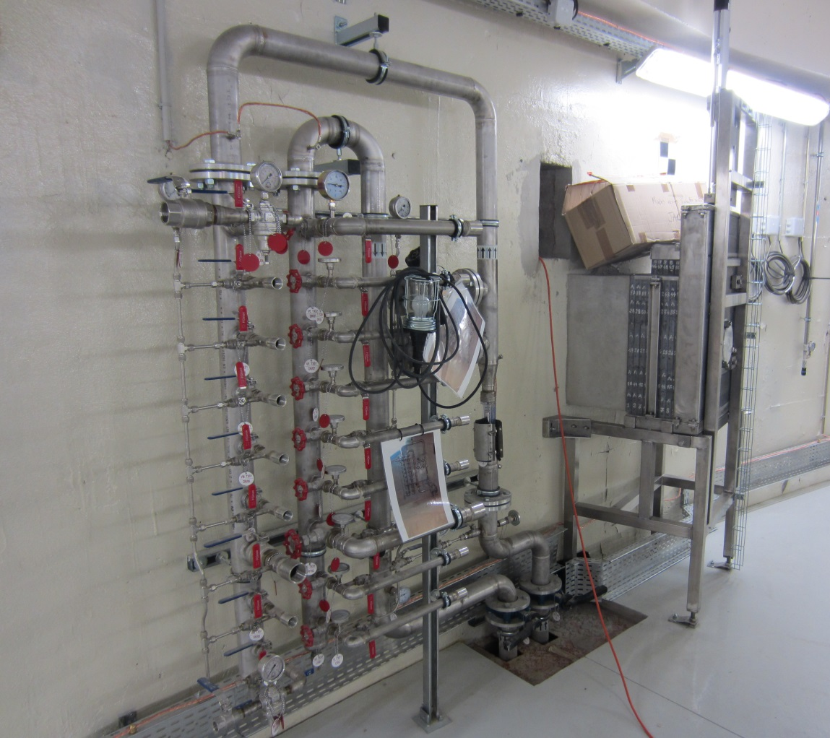
Thom X – X Line – Connection pipe
delivered and installed on site
done

Slide 13
Thom X – X Line – Connection pipe
STATUS OF Connection pipe
to be tested
Notes:
Le réglage du Tube de liaison se fait par le Beam Shutter sur lequel il est fixé. La mise en position sera définitive ; un réglage manuel peut donc être envisagé.
La protection en plomb doit s’adapter autour du tube, et donc suivre sa position.
Chaine de vide : les pompes pour le vide primaire sont à l’extérieur de l’igloo, tous les éléments sous vide dans l’igloo sont donc pompés à travers le tube de liaison, avec un chainage de vide par tombac.
Des piquages sont prévus à cet effet sur les enceintes de l’écran fluo, du détecteur à diodes et du détecteur à fil.

Slide 14
Thom X – X Line – Table 2
y
?m
1m
x
Kapton windows
300mm
500mm
500mm
z
Igloo
wall
Sample
origin
RX
PI Mono
X
XPAD
Fentes de Soller
Tzg
XPAD
Fentes de Soller
100mm
Ryg
(centrée sur l’échantillon)
1125mm
Tzf
Ty1
Ty2
6 DDL
TABLE 1
Beam monitoring
& conditioning
6 DDL
Ryp
(centrée sur PI Mono)
Tx1
Tx2
Txm
Tzp
1 2 3 4a 4b 5 6 7 8
“TABLE 2” EQUIPMENT
Purpose : X-ray experiments
Status
Still under definition – no CAD design yet
Highly versatile equipment
Connection pipe
+ radiation protection
Goniomètre
“TABLE 2”
X-Ray experiments
Notes:
La table 2 est en cours de définition, il y a donc beaucoup de schémas… et très peu de vues CAO… et encore moins de photos ;-)
Un ensemble très modulable pour l’adapter à tous les cas d’utilisation.

Slide 15
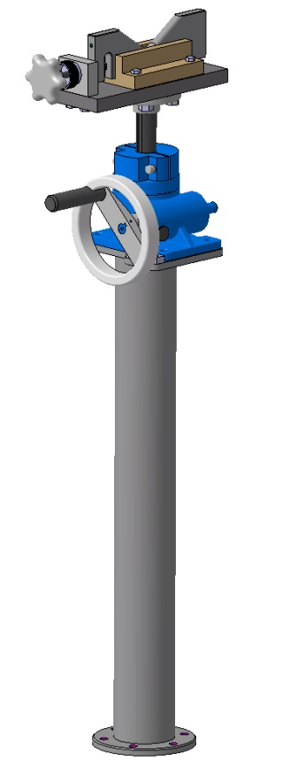
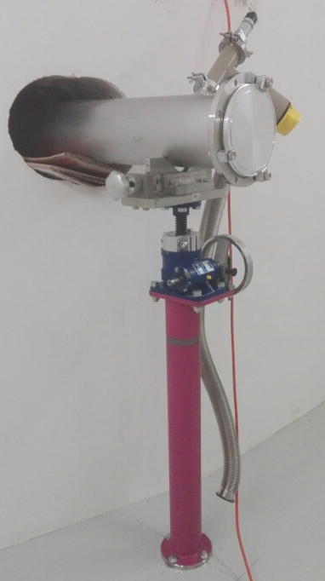
Thom X – X Line – Table 2
y
?m
1m
x
Kapton windows
300mm
500mm
500mm
z
Igloo
wall
Sample
origin
RX
PI Mono
X
XPAD
Fentes de Soller
Tzg
XPAD
Fentes de Soller
100mm
Ryg
(centrée sur l’échantillon)
1125mm
Tzf
Ty1
Ty2
6 DDL
6 DDL
Tx1
Tx2
Ryp
(centrée sur PI Mono)
Txm
Tzp
1 2 3 4a 4b 5 6 7 8
STATUS OF CONNECTION PIPE
Goniomètre
done
Notes:
Le pied de support du tube de liaison, côté cabane d’expériences.
Un poteau équipé de 2 réglages en translation dans le plan normal au faisceau.
Système récupéré de l’ESRF, il reste à fabriquer un poteau à la bonne hauteur et une pièce d’appui du tube.

Slide 16
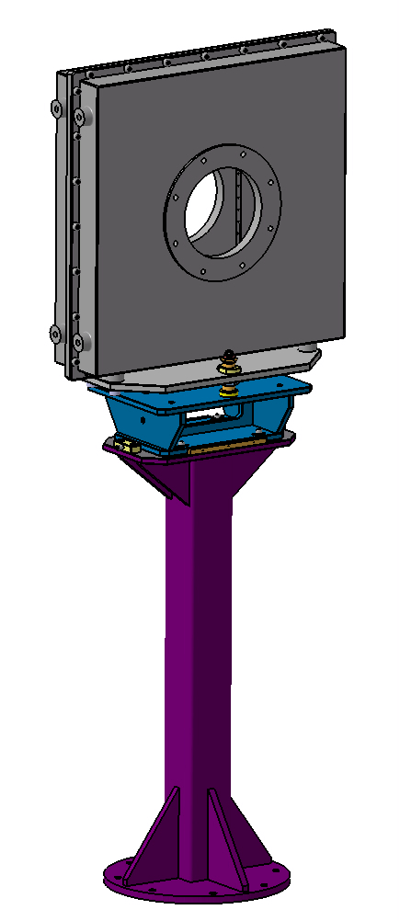
Thom X – X Line – Table 2
y
?m
1m
x
Kapton windows
300mm
500mm
500mm
z
Igloo
wall
Sample
origin
RX
PI Mono
X
XPAD
Fentes de Soller
Tzg
XPAD
Fentes de Soller
100mm
Ryg
(centrée sur l’échantillon)
1125mm
Tzf
Ty1
Ty2
6 DDL
6 DDL
Tx1
Tx2
Ryp
(centrée sur PI Mono)
Txm
Tzp
1 2 3 4a 4b 5 6 7 8
STATUS OF SLIT SYSTEM #2
Goniomètre
done
Notes:
Fentes customisées :
Courses 150×150mm
Corps en inox (tenue au vide)
La PUMA a été attribuée à JJ X-Ray, système réceptionné

Slide 17
Thom X – X Line – Table 2
y
?m
1m
x
Kapton windows
300mm
500mm
500mm
z
Igloo
wall
Sample
origin
RX
PI Mono
X
XPAD
Fentes de Soller
Tzg
XPAD
Fentes de Soller
100mm
Ryg
(centrée sur l’échantillon)
1125mm
Tzf
Ty1
Ty2
6 DDL
6 DDL
Tx1
Tx2
Ryp
(centrée sur PI Mono)
Txm
Tzp
1 2 3 4a 4b 5 6 7 8
STATUS OF GRANIT TABLE
Goniomètre
order
Notes:
La table d’expériences de type Newport initialement prévue est remplacée par un plateau en granit posé au sol.
Sinon pas assez de place en Z pour les positionneurs au vu des courses demandées.
C’est la référence plane et horizontale pour tous les éléments au-dessus
On s’en servira aussi pour les mouvements sur coussin d’air.

Slide 18
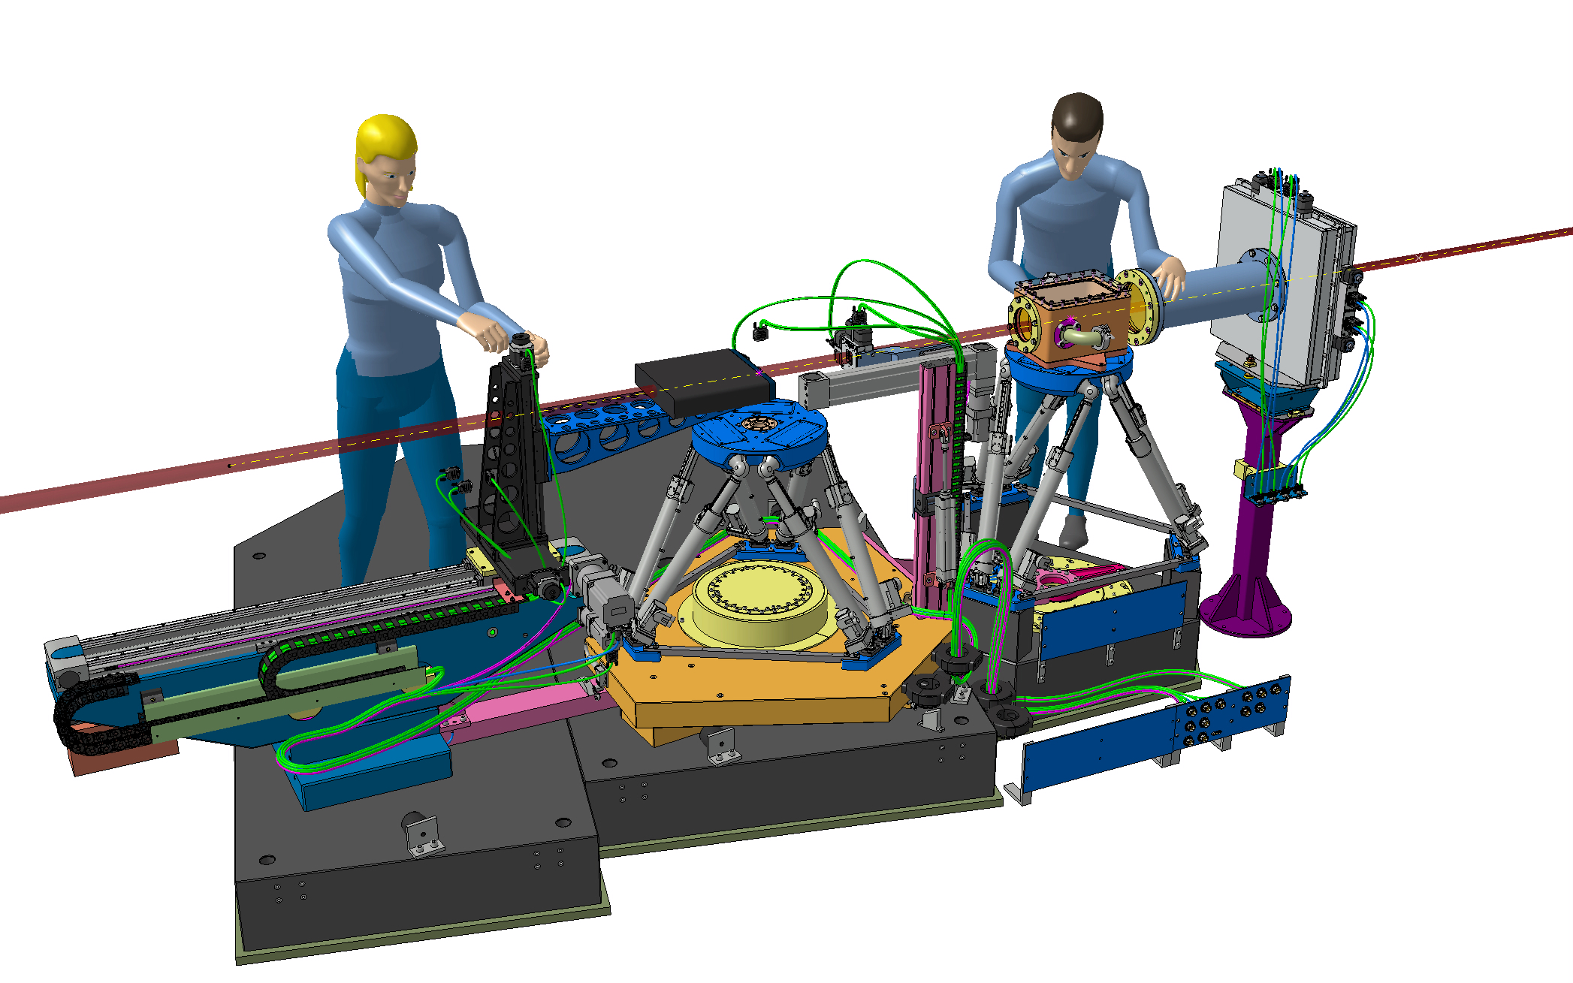
Thom X – X Line – Table 2
Notes:
Le monochromateur
Sélecteur de longueur d’onde du faisceau.
Il est positionné sur un hexapode qui opère simplement les 3 rotations autour du « PI mono ».
Un mouvement supplémentaire : escamotage de l’hexapode + monochromateur par une translation d’axe X.

Slide 19
Thom X – X Line – Table 2
y
?m
1m
x
Kapton windows
300mm
500mm
500mm
z
Igloo
wall
Sample
origin
RX
PI Mono
X
XPAD
Fentes de Soller
Tzg
XPAD
Fentes de Soller
100mm
Ryg
(centrée sur l’échantillon)
1125mm
Tzf
Ty1
Ty2
6 DDL
6 DDL
Tx1
Tx2
Ryp
(centrée sur PI Mono)
Txm
Tzp
1 2 3 4a 4b 5 6 7 8
STATUS OF SLIT SYSTEM #3
Goniomètre
to be tested
Notes:
Un 3ème système de fentes
Courses 30×30mm
Pour nettoyer le faisceau et limiter la diffusion
Une translation de 300m le long du faisceau pour les mettre au bon endroit.

Slide 20
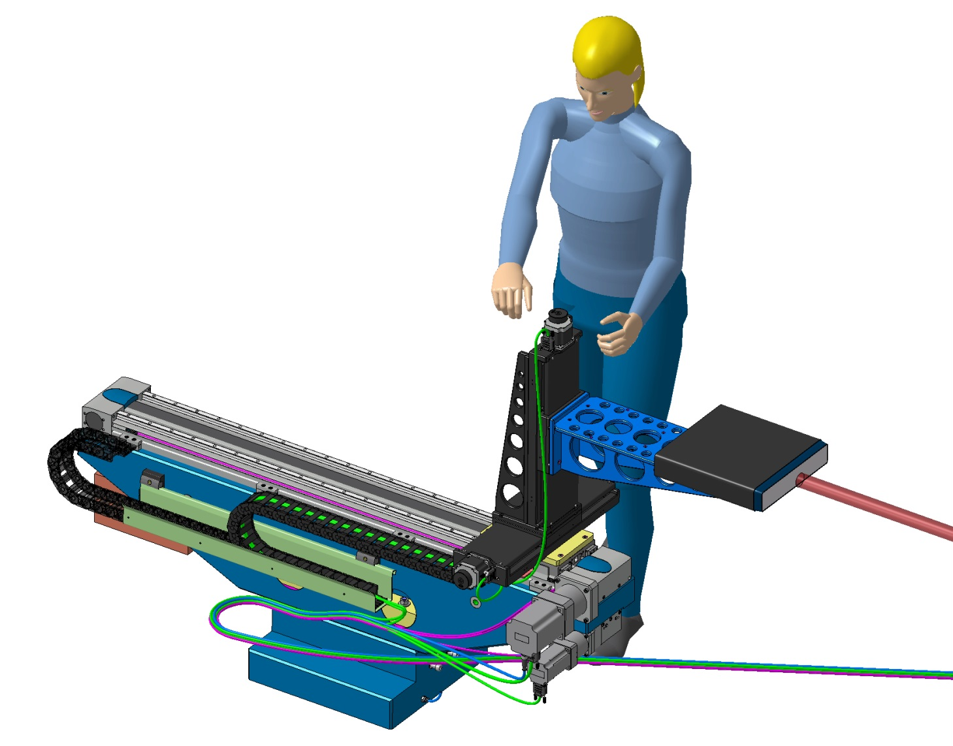
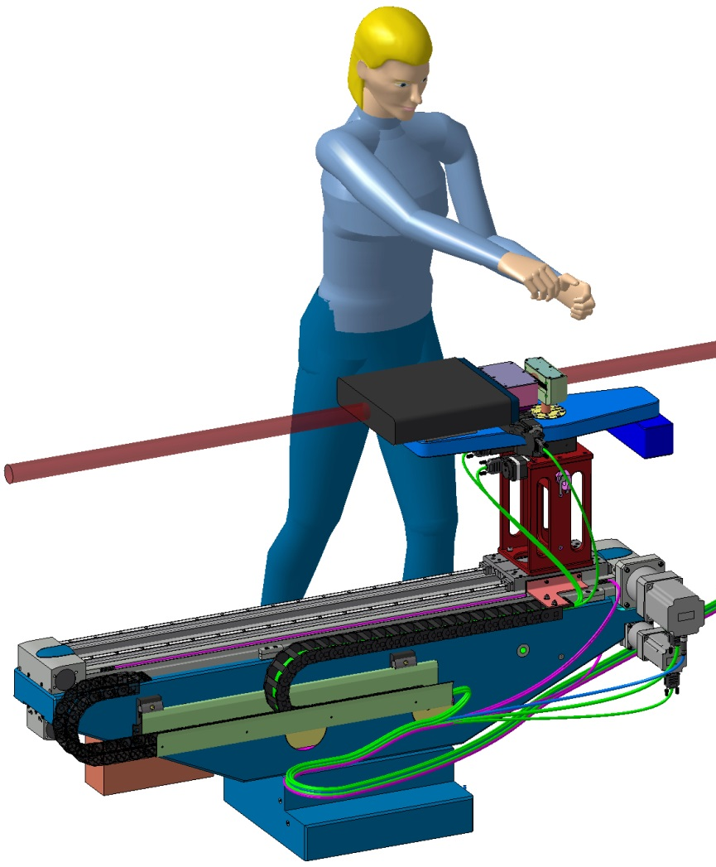
Thom X – X Line – Table 2
STATUS OF DETECTOR HOLDER
order
Notes:
Le bras détecteur.
2 mouvements principaux
Rotation d’axe vertical passant par « l’origine échantillon »
Translation d’axe horizontal passant par « l’origine échantillon »
Au bout du bras détecteur : un Xpad, des fentes de Soller…
2 mouvements secondaires si on utilise des fentes de Soller :
2 rotations concourantes. En cours de définition.

Slide 21
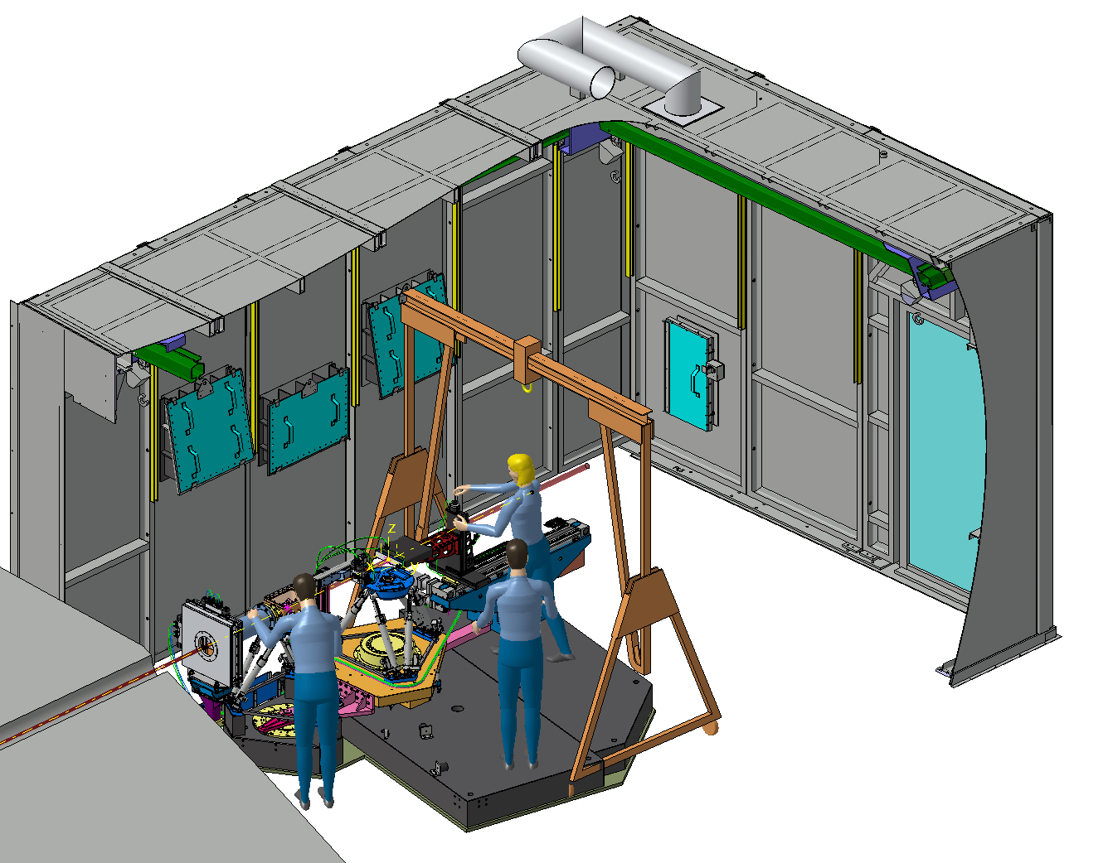
Thom X – X Line – Table 2
STATUS OF TABLE 2
Notes:
La table 2 est encore en cours de fabrication.
livraison septembre 2019

Slide 22
Merci !
Notes:
Si vous avez des questions, allez-y !

Slide 23
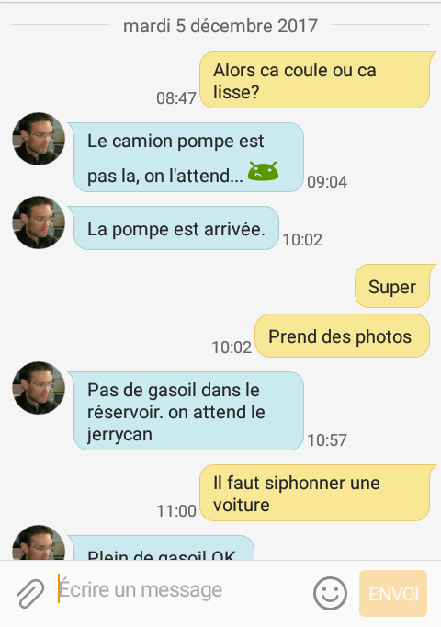
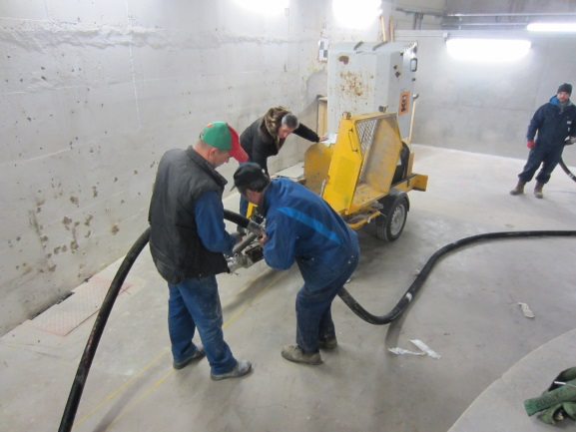
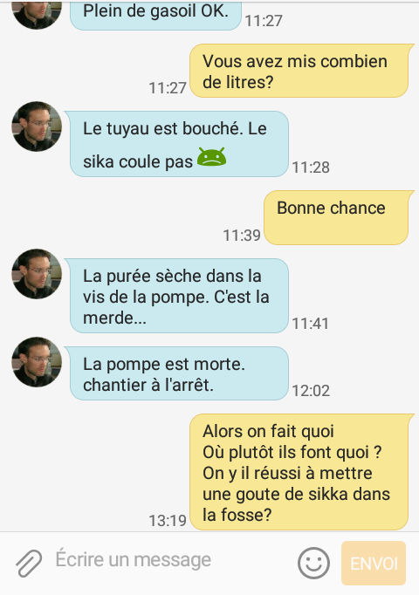
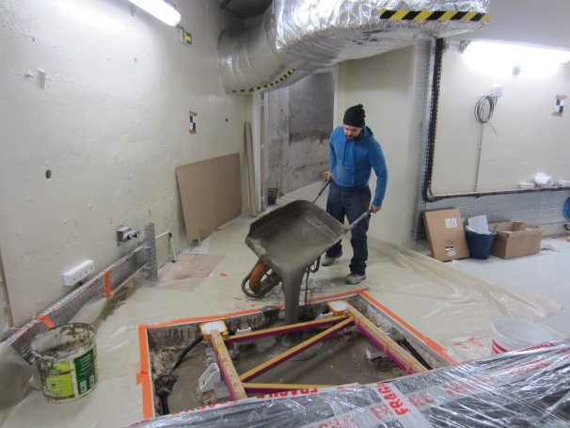
Thom X – X Line – Table 1 – best of

